Slide 1

Classificazione e Selezione dei Modelli
Fabiola Zappalà

Slide 2

Descrizione del Dataset: Panoramica Generale
Il dataset contiene 60.000 immagini RGB a bassa risoluzione suddivise in 10 classi di oggetti comuni.
Contenuto:
Classi:
60.000 immagini RGB di 28x28 pixel.
airplane, automobile, bird, cat, deer, dog, frog, horse, ship, truck

Slide 3

Metodologia
Sottocampionamento a 6.000 immagini
Split stratificato 60% train, 20% validazione, 20% test
Preprocessing: flatten, normalizzazione e standardizzazione
Riduzione dimensionale con PCA (95% varianza)
x_train = x_train.astype("float32") /255.0
x_train_flat=x_train.reshape(len(x_train), -1)
pca = PCA(0.95)
x_train_pca=pca.fit_transform(x_train_flat)

Slide 4
Modelli e Ottimizzazione
Modelli testati
Ottimizzazione
Logistic Regression
GridSearchCV con cross-validation (3 fold).
KNN
SVM
model = GridSearchCV(SVC(), param_grid, cv=3)
model.fit(x_train_pca, y_train)
Decision Tree

Slide 5
Risultati: Performance dei Modelli
Modello
Accuracy (%)
Precision (%)
Recall (%)
F1-score (%)
Logistic Regression
34.0
33.8
34.0
33.8
K-Nearest Neighbors
31.3
39.9
31.3
29.3
Support Vector Machine
43.9
44.7
43.9
44.1
Decision Tree
15.2
16.5
15.2
12.7

Slide 6
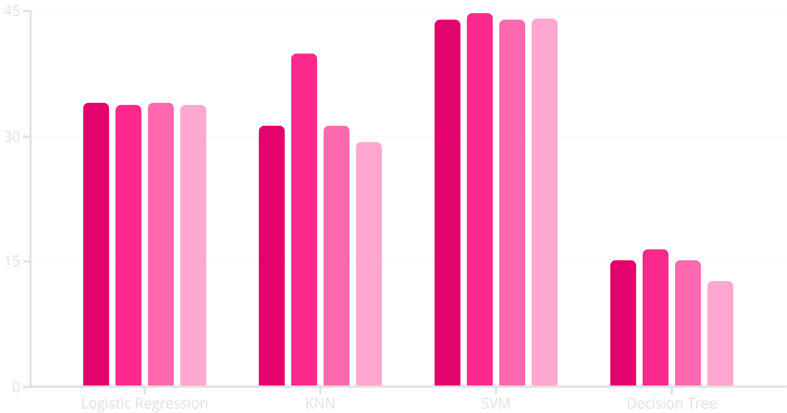
Confronto Dettagliato delle Metriche dei Modelli
Accuracy
Precisione
Recall
F1-Score
Questo grafico mostra la valutazione comparativa delle metriche principali.
SVM emerge come il modello con le migliori prestazioni globali.

Slide 7
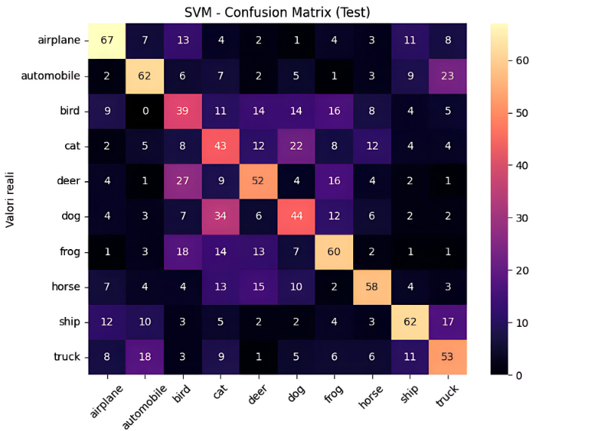
Analisi degli Errori con Confusion Matrix
La matrice di confusione per il modello SVM mostra la distribuzione delle predizioni corrette e degli errori per ciascuna classe.
In questo caso, SVM predilige bene molte categorie, ma presenta difficoltà tra classi simili come automobile e truck.
La matrice evidenzia le frequenze con cui le immagini vengono classificate correttamente sulle diagonalie, mentre le celle fuori diagonale mostrano le principali confusioni tra classi, come ad esempio tra "automobile" e "truck". Questa visualizzazione aiuta a identificare pattern di errore specifici e a guidare l'ottimizzazione del modello.

Slide 8
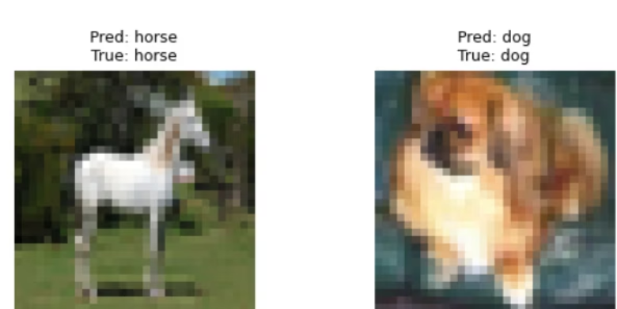
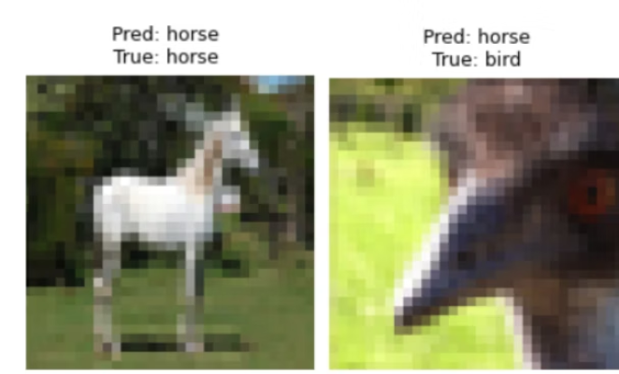
Esempi di Predizioni
Esempio di predizione corretta di 2 immagini appartenenti rispettivamente alla classe 'horse' e alla classe 'dog'. Il modello identifica con precisione i dettagli caratteristici del veicolo.
Predizione errata tra le classi 'bird' e 'horse'. Il modello confonde le immagini perchè hanno sfondi simili.

Slide 9
Conclusioni e Sviluppi Futuri
Risultati Chiave
Importanza della PCA
SVM si conferma miglior modello con accuracy superiore al 43.9%.
Riduzione dimensionale a X componenti, preservando il 95% della varianza.
Limiti Attuali
Sviluppi Futuri
Sottocampionamento necessario per gestire i tempi di training.
Espandere dataset e ottimizzare ulteriormente i modelli.

